Slide 1
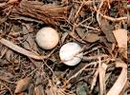
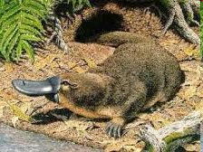
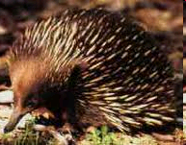
Sesalci (Mammalia)
Habitat: kopenski in vodni ekosistemi, sesalci so se sekundarno prilagodili za življenje v vodi.
Sistematika sesalcev:
stokovci (Monotremata):
kljunaš, kljunati ježek

Slide 2
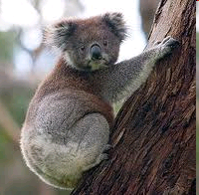
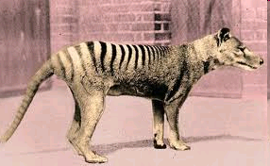
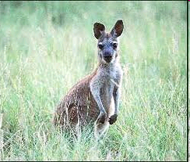
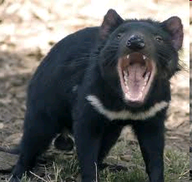
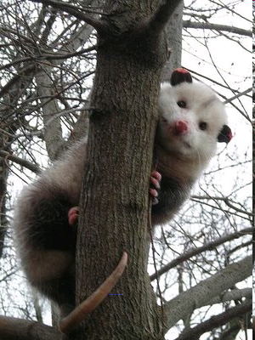
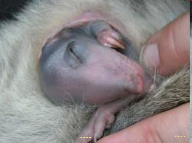
Sesalci (Mammalia)
vrečarji (Marsupialia): kenguruji, koala, opusumi

Slide 3
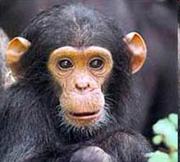
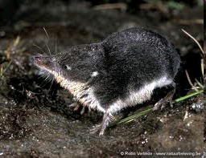
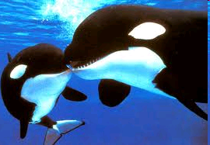
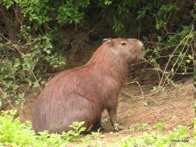
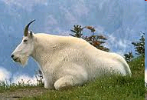
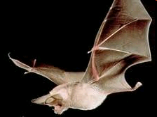
Sesalci (Mammalia)
placentalni sesalci (Placentalia): žužkojedi,prvaki, netopirji, redkozobci, zajci, glodalci, zveri, plavutonožci, sodoprsti kopitarji, lihoprsti kopitarji, morske krave ali sirene, trobčarji, kiti

Slide 4
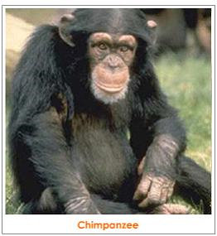
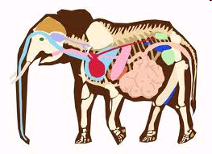
Sesalci (Mammalia)
2. Zgradba sesalcev

Slide 5
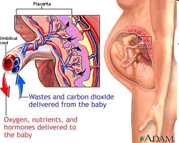
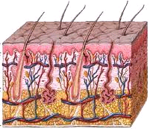
Sesalci (Mammalia)
placenta ali posteljica-organ, skozi katerega se izmenjujejo snovi med materjo in zarodkom.
mlečne žleze pri samicah – kožne žleze, ki so se med evolucijo razvile iz znojnic. V njih nastaja mleko.

Slide 6
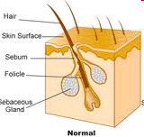
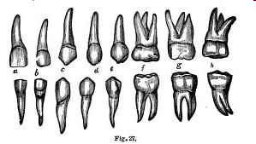
Sesalci (Mammalia)
imajo dlako, ki je kožna tvorba (vrhnjica ugreznjena v usnjico).
zobovje je diferencirano-sekalci, podočniki, kočniki.
Kočniki so predmeljaki in meljaki.

Slide 7
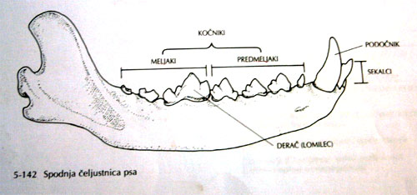
Sesalci (Mammalia)
-spodnja čeljustnica psa

Slide 8
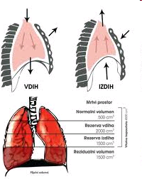
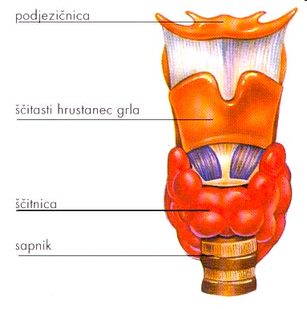
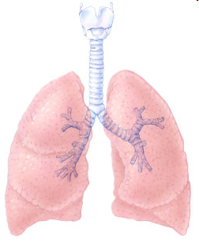
Sesalci (Mammalia)
3.Dihala: sapnik-sapnici-sapničice-pljučni mehurčki. Levo in desno pljučno krilo pokriva popljučnica.Pljučne mehurčke pokrivajo krvne kapilare. Preko njih se izmenjujejo dihalni plini.

Slide 9
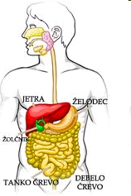
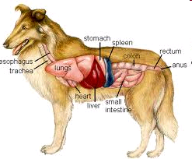
Sesalci (Mammalia)
4. Prebavila: ustna votlina z zobmi in jezikom-žrelo-požiralnik-želodec-dvanajstnik- tanko črevo-debelo črevo-zadnjična ali analna odprtina.

Slide 10
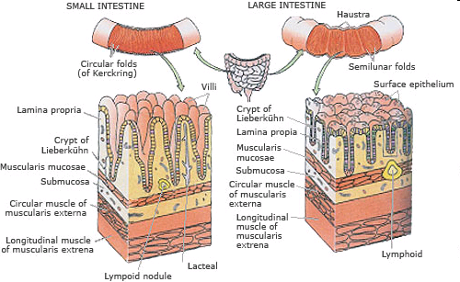
Sesalci (Mammalia)
v prebavnem traktu poteka mehanska in kemična razgradnja hrane, razkrojki se absorbirajo v tankem črevesu, nerabne snovi se oblikujejo v iztrebke.

Slide 11
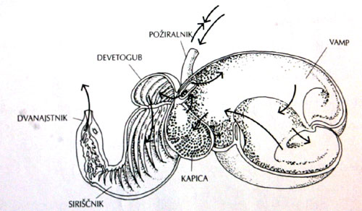
Sesalci (Mammalia)
- želodec sesalcev je lahko enodelen ali štiridelen-prežvekovalski želodec

Slide 12
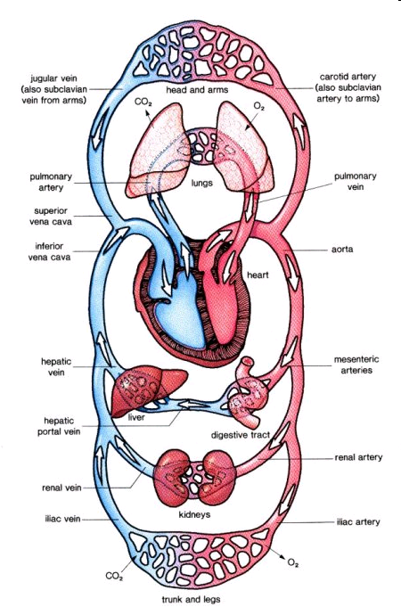
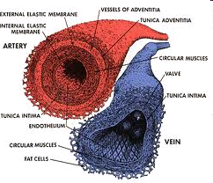
Sesalci (Mammalia)
5. Krvožilni sistem:
sklenjen-dvojni krvni obtok-
srce je štiridelno, ne mešata
se oksigenirana in deosigenirana
kri.

Slide 13
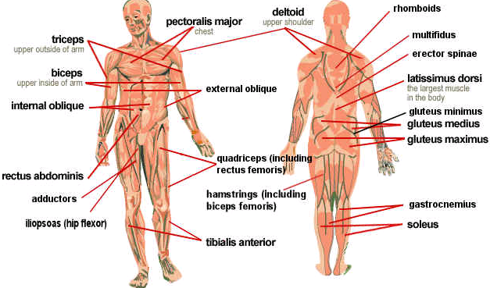
Sesalci (Mammalia)
6. Mišičje:
prečno progaste mišično tkivo gradi skeletne mišice, ki pokrivajo notranje ogrodje ali sklelet.
gladko mišično tkivo se nahaja v notranjih drobovnih organih.

Slide 14
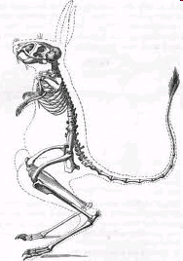
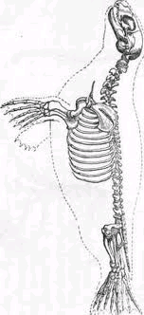
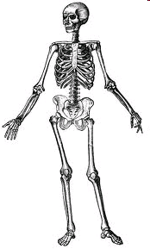
Sesalci (Mammalia)
7. Ogrodje: notranje –zgrajeno iz kostnega in hrustančnega tkiva; kosti glave, trupa, sprednjih in zadnjih okončin.

Slide 15
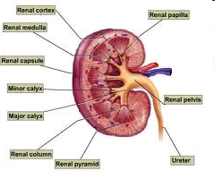
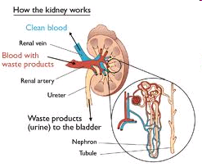
Sesalci (Mammalia)
8. Izločala: parni ledvici-sečevoda- sečnik- sečnica.
izloček je seč ali urin, dušikov razkrojni produkt je sečnina in sečna kislina. Prevladuje sečnina.

Slide 16
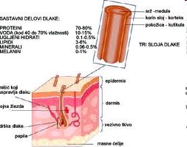
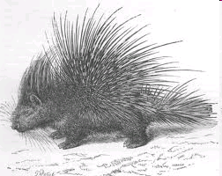
Sesalci (Mammalia)
9. Ovojni sistem:
-dvoplastna koža-večplastna vrhnjica in usnjica. Iz kože izhajajo žleze znojnice in lojnice.
-gosta dlaka onemogoča hitro menjavanje zraka ob koži, je toplotni izolator.

Slide 17
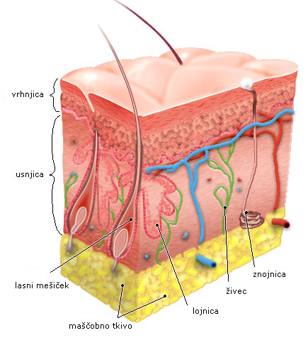

Slide 18
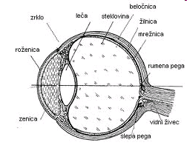
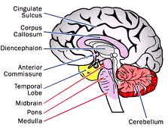
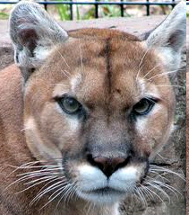
Sesalci (Mammalia)
10. Živčevje in čutila:
živčevje sestavljajo centralni in periferni živčni sistem.
čutila za vid, sluh, okus, vonj...
so dobro razvita.

Slide 19
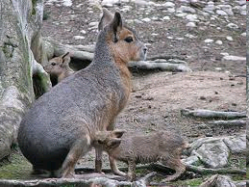
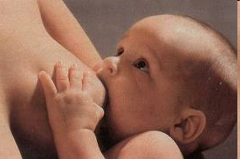
Sesalci (Mammalia)
11. Razmnoževalni sistem:
- spolno- notranja osemenitev in oploditev. Za izmenjavo snovi med materjo in zarodkom imajo posteljico ali placento. Popkovina povezuje zarodek s posteljico.
-izjema so stokovci, ki odlagajo amniotska jajca, vrečarji kotijo nekaj mm velike mladiče, ki jih matere nosijo v kožni vreči. V vreči so izvodila mlečnih žlez.
- po rojstvu mladiči sesajo materino mleko.

Slide 20
Sesalci (Mammalia)
12. Posebnosti:
stokovci so sesalci s stokom ali kloako, imajo kljun, odlagajo jajca, mladiči sesajo materino mleko.
- evolucijsko naj bi se razvili iz zverozobcev v mezozoiku.

